Slide 1
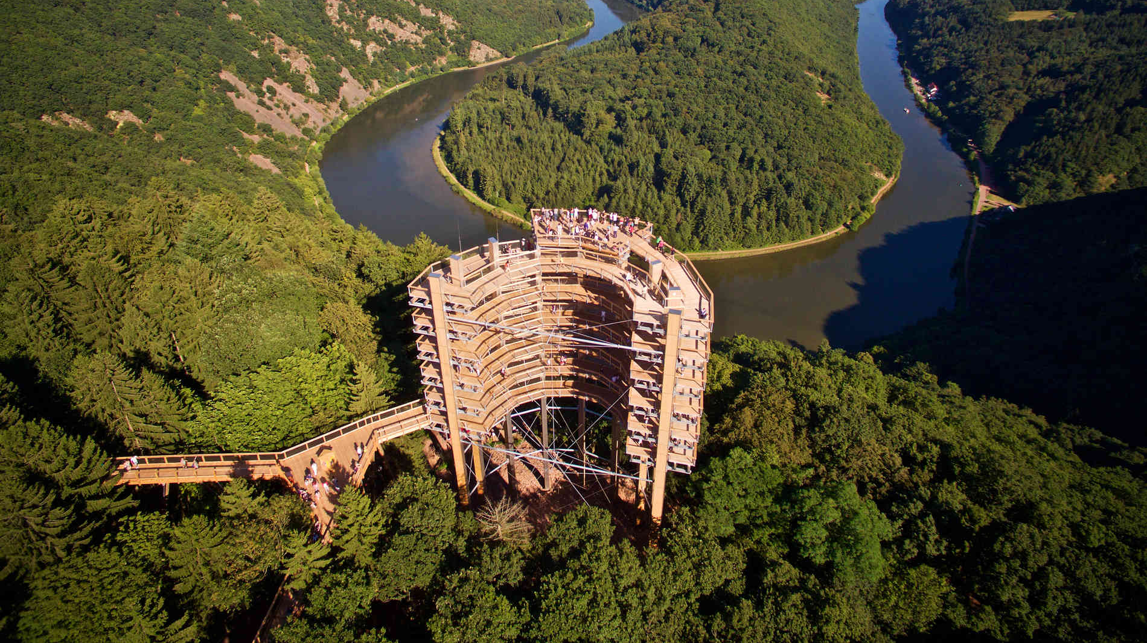
Il Saarland
Andrey & Theo

Slide 2
Saarland – informazioni generali

Slide 3
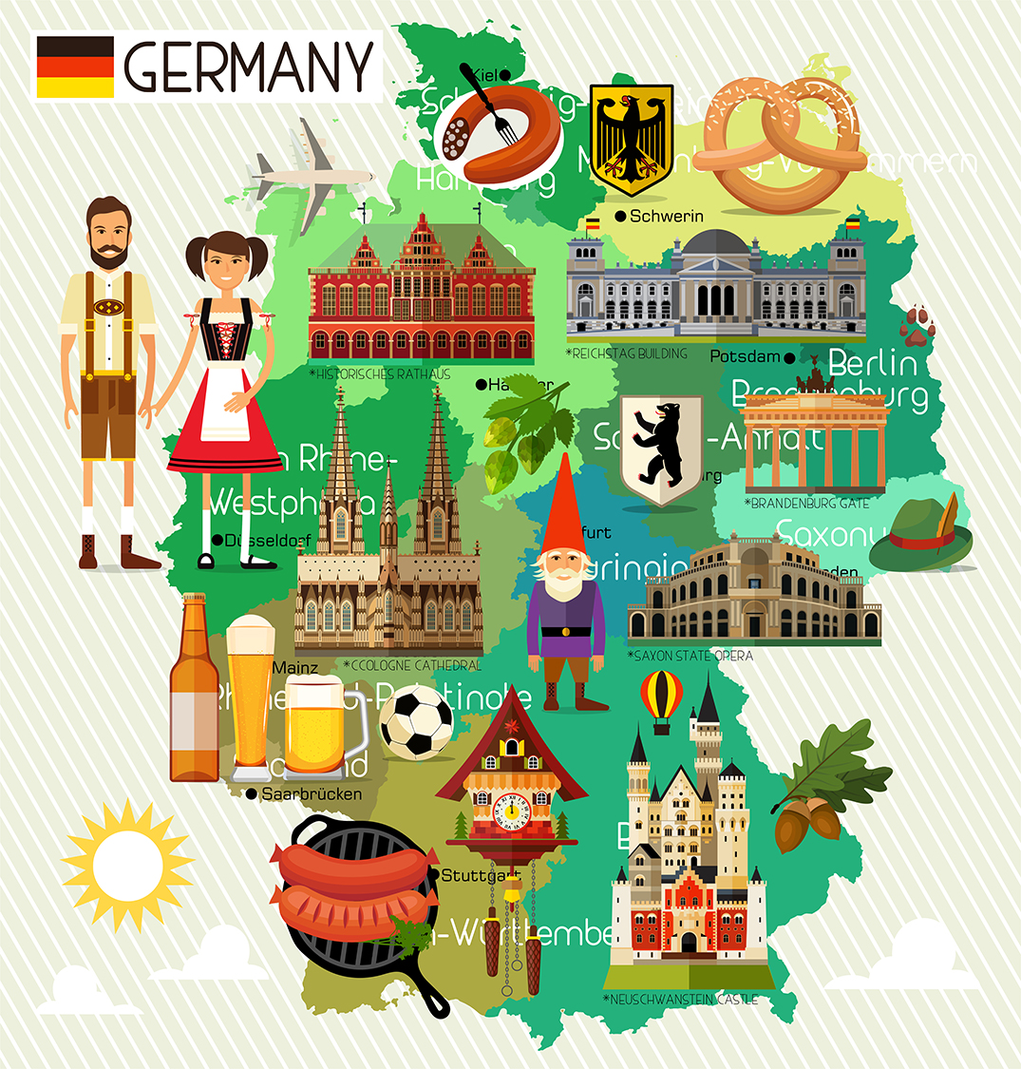
Il Saarland è uno dei 16 stati federali tedeschi. È uno degli stati federali più piccoli ma ha una storia significativa.

Slide 4
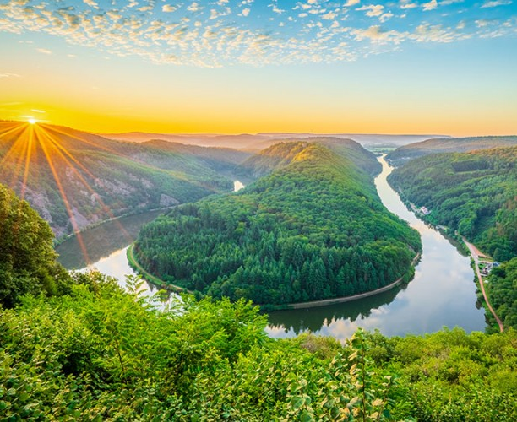
Il Saarland ha paesaggi diversi. Questi includono l'alta foresta della Foresta Nera, il livello dello strato della Lorena, la regione montuosa di Saar-Nahe e molto altro.

Slide 5
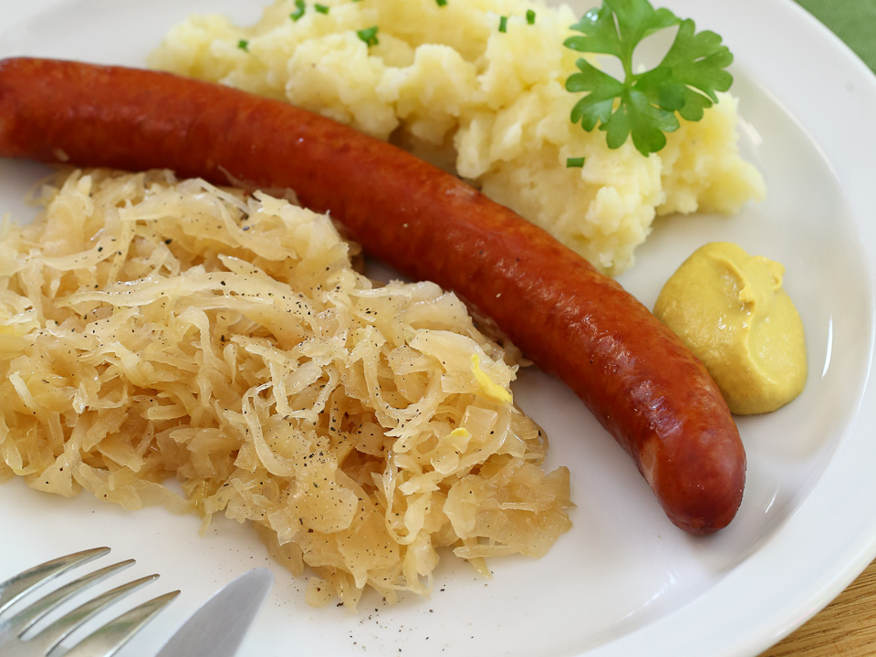
Il Saarland ha anche una cultura speciale. Qui si possono gustare piatti tradizionali come crauti, Schwenker, Doppelweck e i famosi vini della Saar.

Slide 6
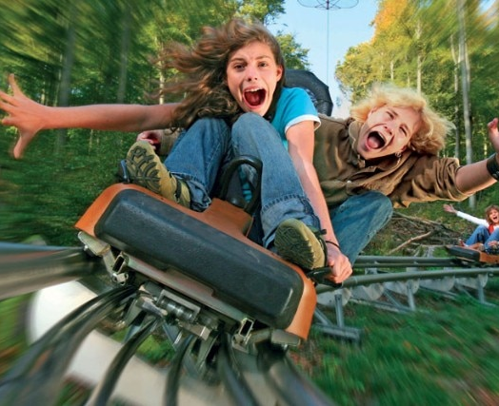
Qui puoi fare escursioni nel tempo libero o visitare le numerose attrazioni. Ma ne parleremo più avanti...

Slide 7
Saarbrücken

Slide 8
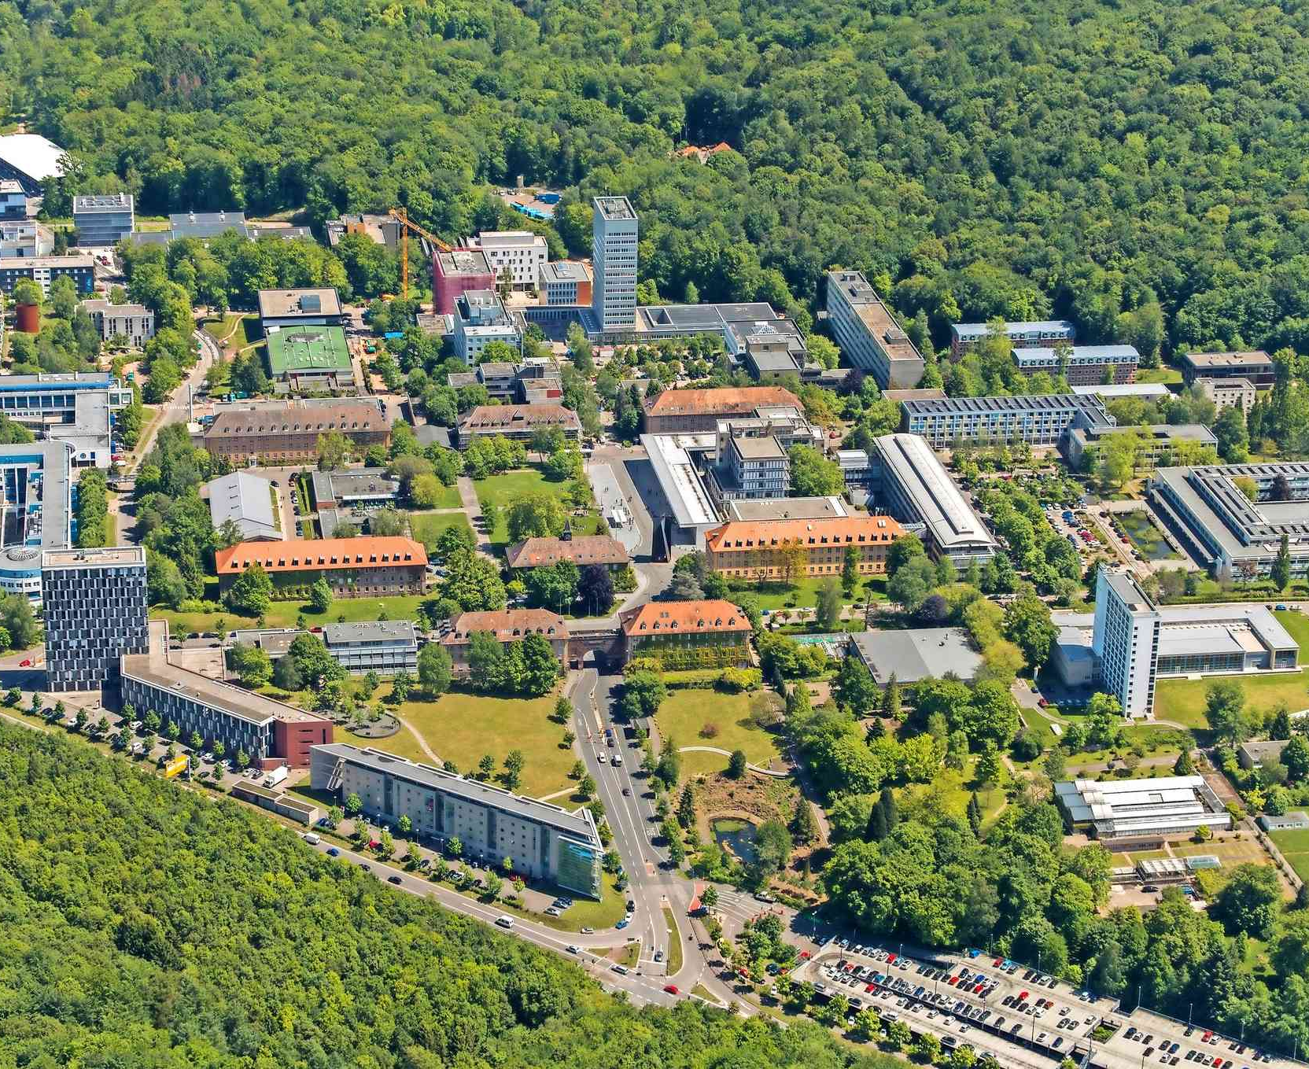
Saarbrücken è il capitale del Saarland. Questa città universitaria è l'unica grande città del Saarland e si trova sulla Saar. Saarbrücken è stata fondata 1909 quando le città Saarbrücken, St. Johann e Malstatt-Burbach sono uniti.

Slide 9
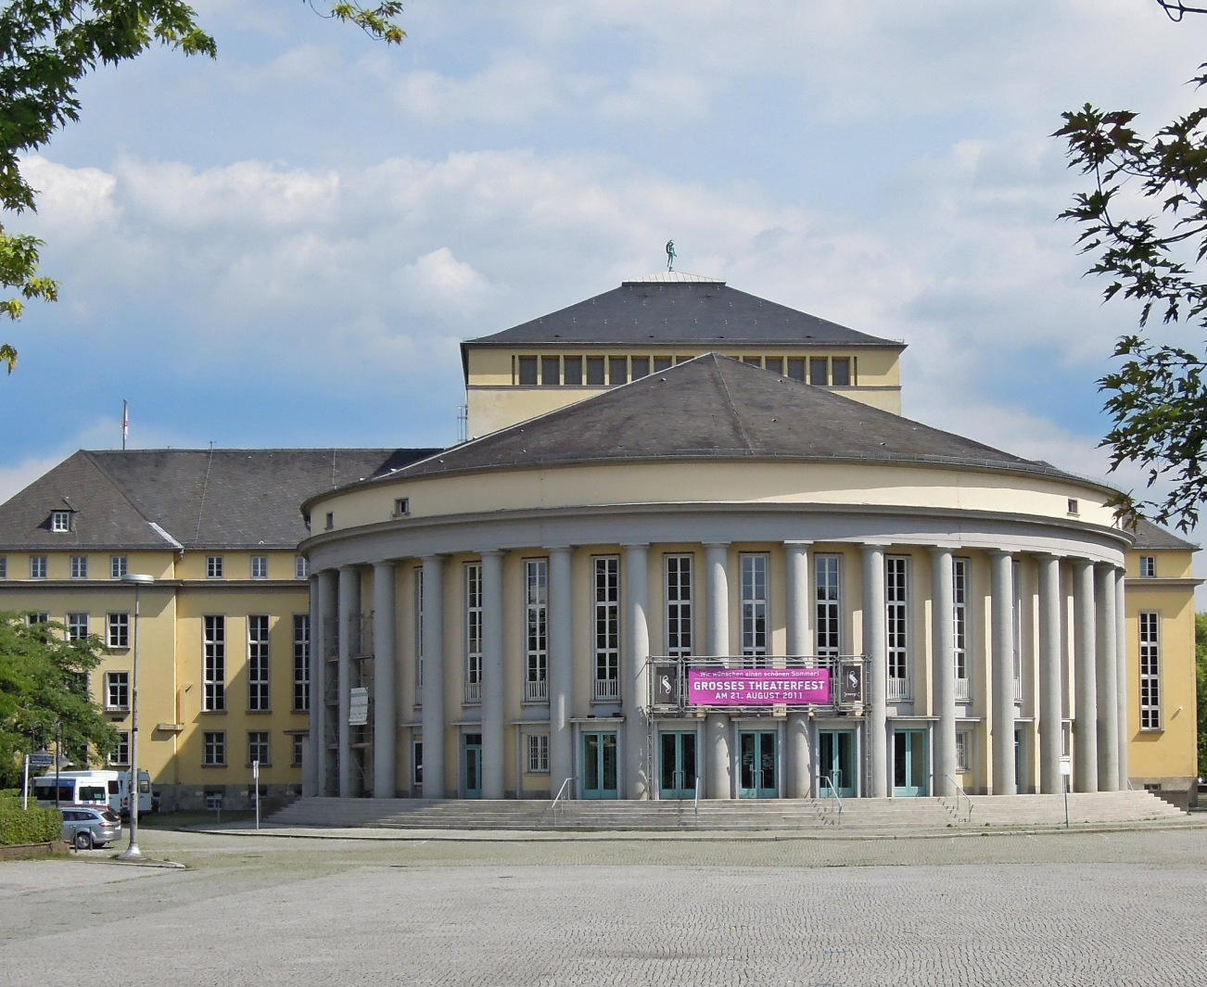
Saarbrücken ha molte attrazioni impressionanti:
Il teatro nazionale è stato costruito nel 1938. A quel tempo serviva i nazisti per la propaganda. Oggi, però, lì si possono ascoltare cori e orchestre.

Slide 10
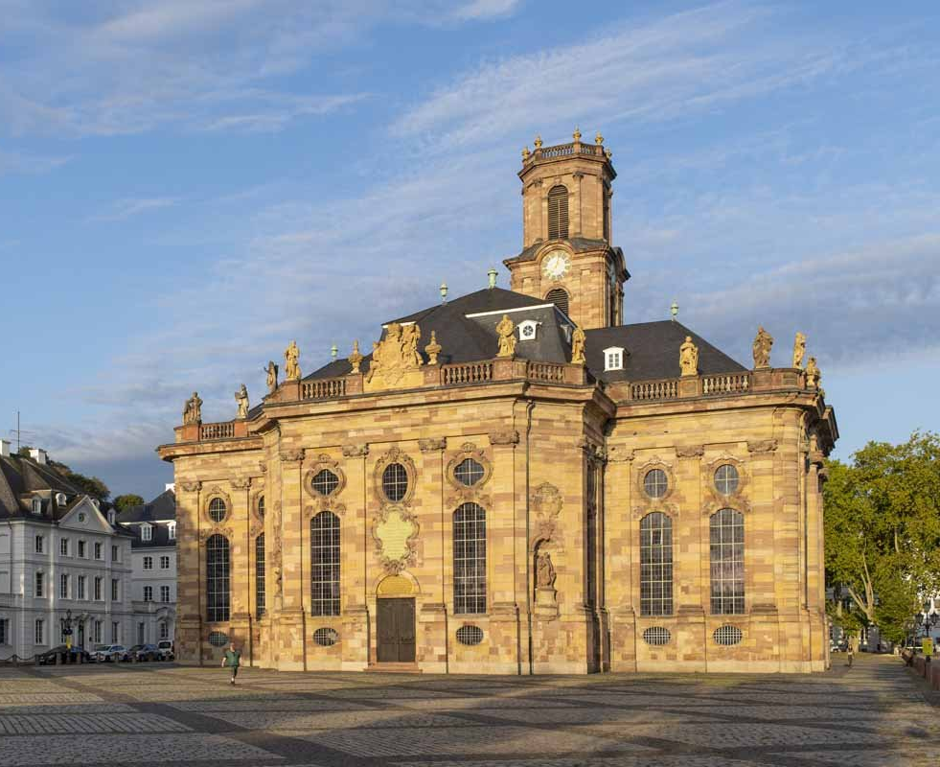
Un’altra attrazione è il Ludwigskirche. È una chiesa protestante nel distretto di Alt-Saarbrücken, che è un simbolo della città sin dal suo completamento nel 1775. La Ludwigskirche è nota per la sua storia e il suo design unici.

Slide 11
Protettorato della Saar

Slide 12
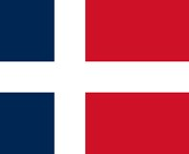
Il Saarland appare semplice, ma c‘è una storia molto interessante tra Francia e Germania.

Slide 13
Il Saarland è stato un protettorato di Francia due volte nella dopo 110 anni.

Slide 14
Il Saarland è stato un protettorato di Francia due volte nella dopo 110 anni.

Slide 15
Il primo protettorato ha comminciato con il trattato di Versaille dopo la prima guerra mondiale.

Slide 16
Il primo protettorato ha comminciato con il trattato di Versaille dopo la prima guerra mondiale.

Slide 17
Il secondo protettorato ha comminciato dopo la seconda guerra mondiale.

Slide 18
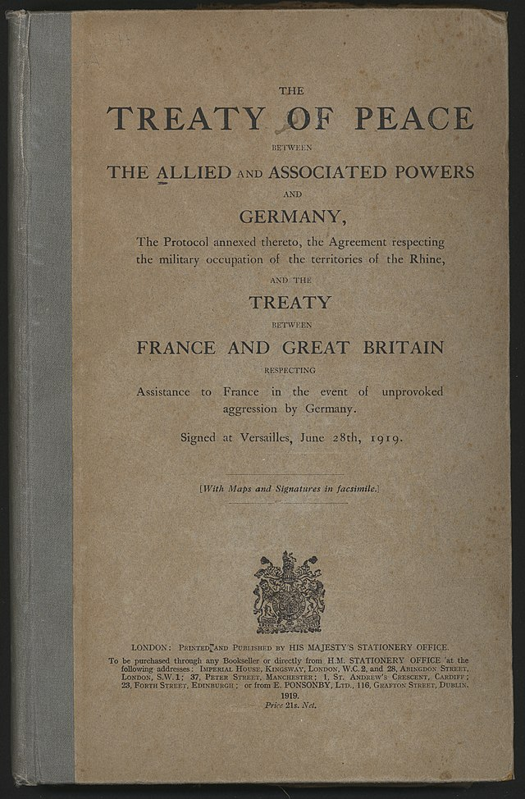
Nel 1919 Germania ha perduto la prima guerra mondiale. Il paese è stato umiliato e il trattato di Versaille è stato stabilito. Con questo trattato il Saarland è diventato una parte di Francia.

Slide 19
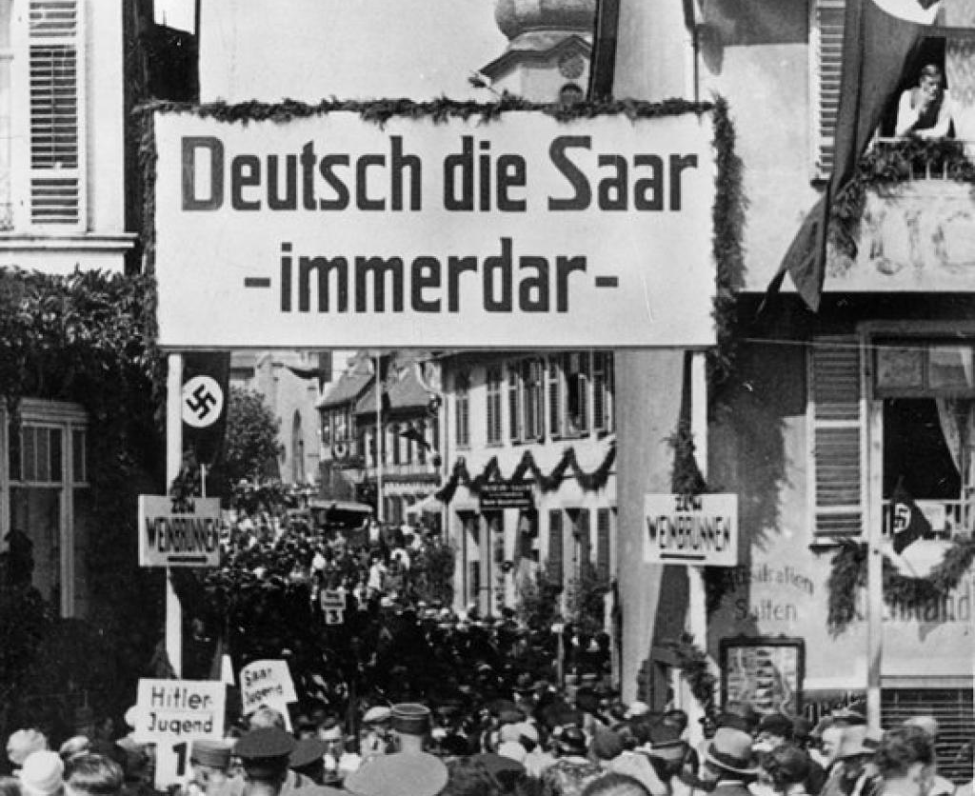
Nel 1933 il governo della Germania cambia e i nazionalsozialisti sono preso il potere. Nel 1935 90% degli abitanti del Saarland ha votato per diventare una parte della Germania di nuovo.

Slide 20
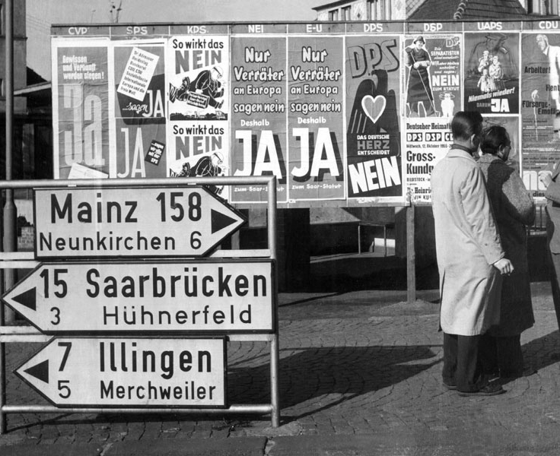
1945 la seconda guerra mondiale ha terminato. Francia vuole il Saarland indietro e 1947 il secondo protettorato del Saarland comincia. Il fine è stato l’autonomia del Saarland.

Slide 21
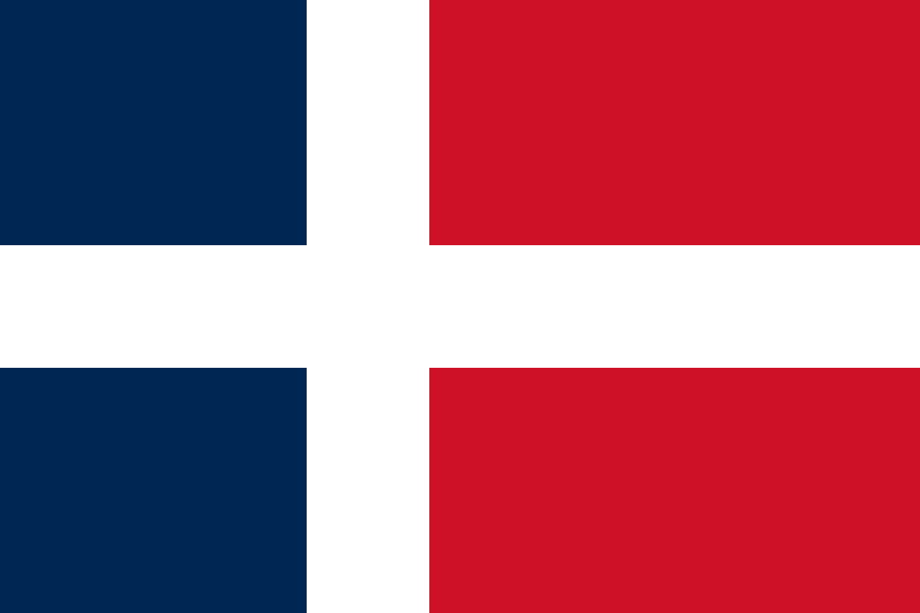
Ha dovuto una propria bandiera è addirittura un’inno proprio.

Slide 22
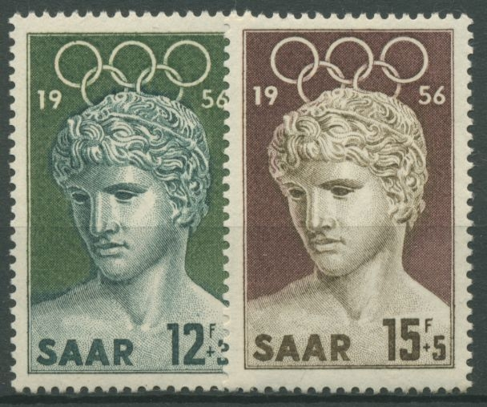
Il secondo protettorato è stato più breve del primo protettorato: Già nel 1956 la Francia e la Germania hanno allacciato il trattato di Lussemburgo che ha portato al fatto che Saarland è diventato di nuovo una parte della Germania.

Slide 23
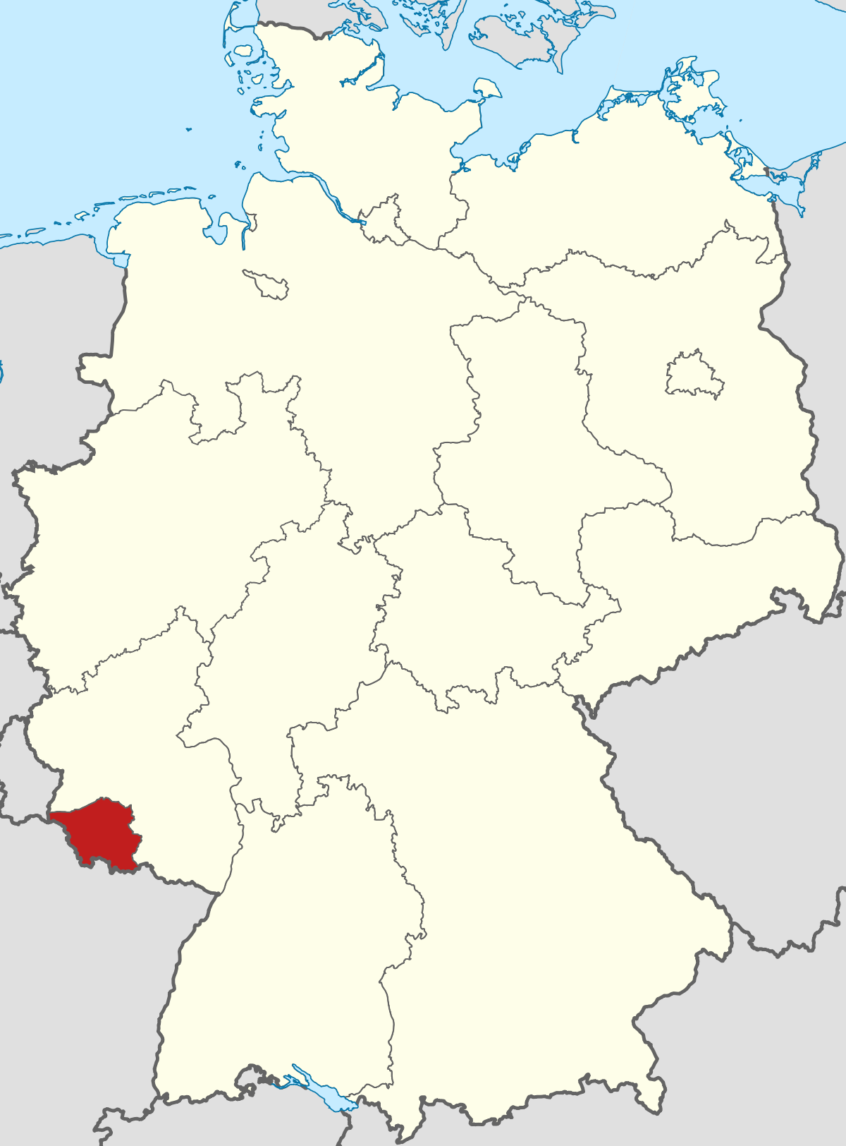
Il Saarland oggi è una parte della Germania fino da 1957 e è molto importante per la storia tra la Francia e la Germania.

Slide 24
Parola di chiusura

Slide 25
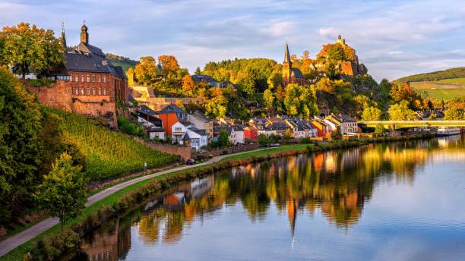
Abbiamo deciso di parlare del Saarland perché molto spesso è sottovalutato. Ha molte tradizioni uniche e una cultura speciale. Il paesaggio variegato e la storia emozionante non sono da sottovalutare e questo è importante per noi.

Slide 26
Fonti
https://www.saarbruecker-zeitung.de/app/consent/?ref=https://www.saarbruecker-zeitung.de/saarland/saar-wirtschaft/tourismus-saarland-verzeichnet-zuwachs-bei-uebernachtungen-und-gaesten_aid-49203069
https://de.wikipedia.org/wiki/Saarland_1947_bis_1956
https://en.wikipedia.org/wiki/Treaty_of_Versailles
https://www.welt.de/politik/deutschland/article5830109/Das-Saarland-war-der-groesste-Wahlerfolg-der-NSDAP.html
https://www.bpb.de/politik/hintergrund-aktuell/211320/saarland-wird-franzoesisch
https://www.briefmarken-muenzen-shop.de/saarland-1956-olympische-sommerspiele-371-72-postfrisch?a=327824&c=46382
https://de.wikipedia.org/wiki/Saarland
https://www.istockphoto.com/de/fotos/saarland
https://www.urlaub.saarland/Media/Attraktionen/Ludwigskirche#/article/43d1a352-1c24-4d4a-9983-b6f3936f127e
https://de.wikipedia.org/wiki/Saarländisches_Staatstheater
https://www.saarbruecker-zeitung.de/app/consent/?ref=https://www.saarbruecker-zeitung.de/sz-spezial/hochschule/die-saar-uni-schickt-studenten-und-mitarbeiter-nach-hause_aid-49592025
https://regional.bahn.de/regionen/nrw/ausflugstipps/aktiv/fort_fun_abenteuerpark
https://www.hier-leben-magazin.de/rezept/kohlwurst-auf-sauerkraut-mit-birnen/
https://www.meine-ferienregion.de/bundesland/saarland?page=1
https://www.3dfototapete.de/kartentapeten-kulturelle-deutschlandkarte
Grazie per la vostra attenzione!

